Slide 1
1、用加速度计测得某结构做频率40Hz的简谐振动，且最大加速度为5g(1g=9.8m/s²)，求此结构的最大振动位移和速度分别为多少？

Slide 2
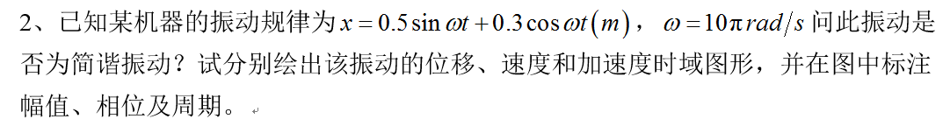

Slide 3
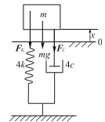
第2讲作业
题1：质量为m = 2450kg的汽车，压在4个车轮弹簧上，可使每个弹簧压缩δst = 150mm，当每个弹簧都并联上一个粘性阻尼器后，振幅衰减为A₁/A₃ = 10；求1）振幅减缩率η 和对数减缩率δ ；2）衰减系数n = c/2m和衰减振动的周期T_{d}；3）临界阻尼系数c_{c}。
解：画车身铅垂振动的受力图，
坐标x的原点为车身的静平衡位置， 车身的运动微分方程为

Slide 4
减幅系数：
实际中常采用对数衰减率 ：

Slide 5
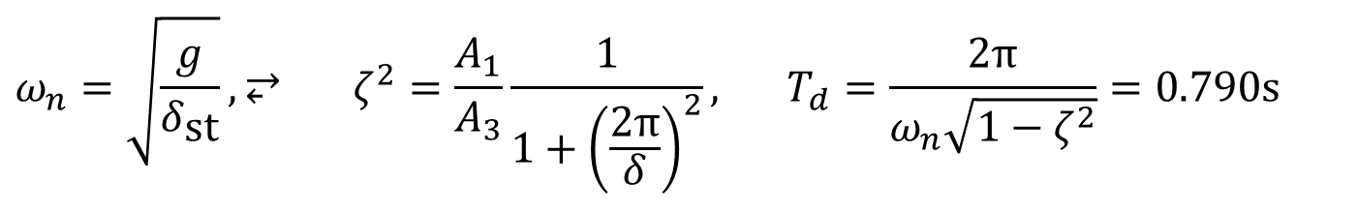
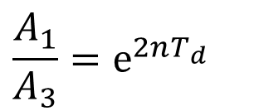
第2讲作业
由已知条件和定义，得：
$$\frac{A_{1}}{A_{3}}=e^{2nT_{d}}$$
取对数得，
＝2
$$ω_{n}=\sqrt{\frac{g}{δ_{\text{st}}}},⥂ ζ^{2}=\frac{A_{1}}{A_{3}}\frac{1}{1+{\left(\frac{2π}{δ}\right)}^{2}}, T_{d}=\frac{2π}{ω_{n}\sqrt{1−ζ^{2}}}=0.790s$$
$$n=\frac{δ}{T_{d}}=1.456 \frac{1}{s}, c_{c}=2\sqrt{km}=2mω_{n}=39.63 \text{kN}⋅\text{s}\text{/}\text{m}$$

Slide 6
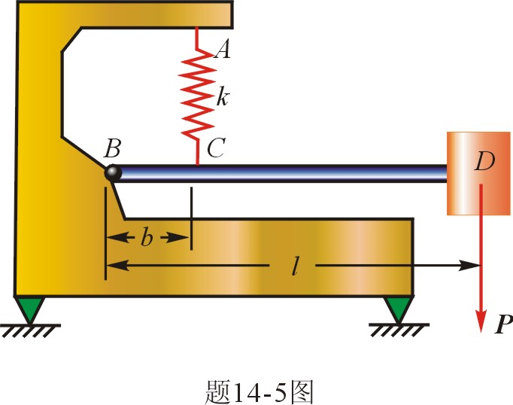
第二讲作业讲评
题2 船舶振动记录仪的原理图如图所示。重物P连同杆BD对于支点B的转动惯量为I_{E} ,求重物P在铅直方向的振动频率。已知弹簧AC的弹簧刚度系数是k。
解： 这是单自由度的振动系统。系统的位置可由杆BD自水平的平衡位置量起的 角来决定。
系统的动能
设系统作简谐振动，则其运动方程
角速度为
系统的最大动能为

Slide 7
第二讲作业讲评
如取平衡位置为系统的势能零点。设在平衡位置时，弹簧的伸长量为d_{st} 。此时，弹性力F_{st}=k d_{st} ,方向向上。
该系统的势能

Slide 8
第三讲 作业
题2：振动惯性传感器如右图所示，
已知支撑部件位移x_{f} 为
D=0.01 mm; ω=36000 rad/s
m
x 为 m 相对于支撑部件的相对位移
把惯性传感器等同于质量-弹簧-阻尼系统，其质量m为200 g, 弹簧刚度k, 阻尼系数c为待设计参数。
k
c
开放问题：
请结合动力学模型和Matlab绘制幅频特性曲线讨论：
1）如何设计合理、合适的参数k和参数c, 使其能够用于振动位移测量，并尝试分析不同参数值下的测量误差；
2）如何设计合理、合适的参数k和参数c，使其能够用于振动加速度测量？ 并尝试分析不同参数值下的测量误差。

Slide 9
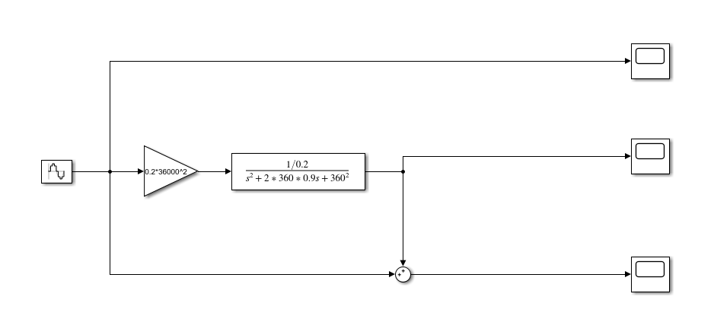
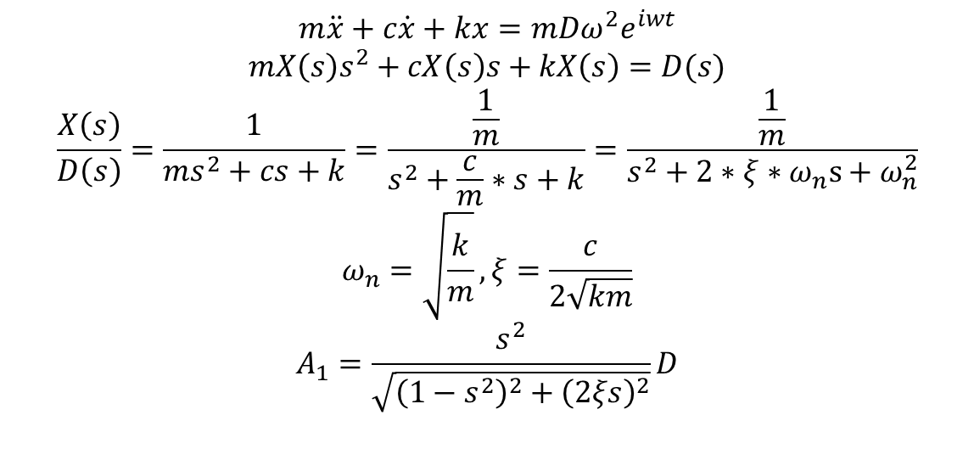
$$m\ddot{x}+c\dot{x}+kx=mDω^{2}e^{iwt}$$
$$mX\left(s\right)s^{2}+cX\left(s\right)s+kX\left(s\right)=D(s)$$
$$\frac{X\left(s\right)}{D\left(s\right)}=\frac{1}{ms^{2}+cs+k}=\frac{\frac{1}{m}}{s^{2}+\frac{c}{m}∗s+k}=\frac{\frac{1}{m}}{s^{2}+2∗ξ∗ω_{n}s+ω_{n}^{2}}$$
$$ω_{n}=\sqrt{\frac{k}{m}},ξ=\frac{c}{2\sqrt{km}}$$
$$A_{1}=\frac{s^{2}}{\sqrt{{\left(1−s^{2}\right)}^{2}+{\left(2ξs\right)}^{2}}}D$$
位移测量
选择$s=\frac{ω}{ω_{n}}=100，ω_{n}=\text{360}\text{rad}\text{/}\text{s}\text{,}\text{k}\text{=}ω_{n}^{2}∗m=25920$

Slide 10
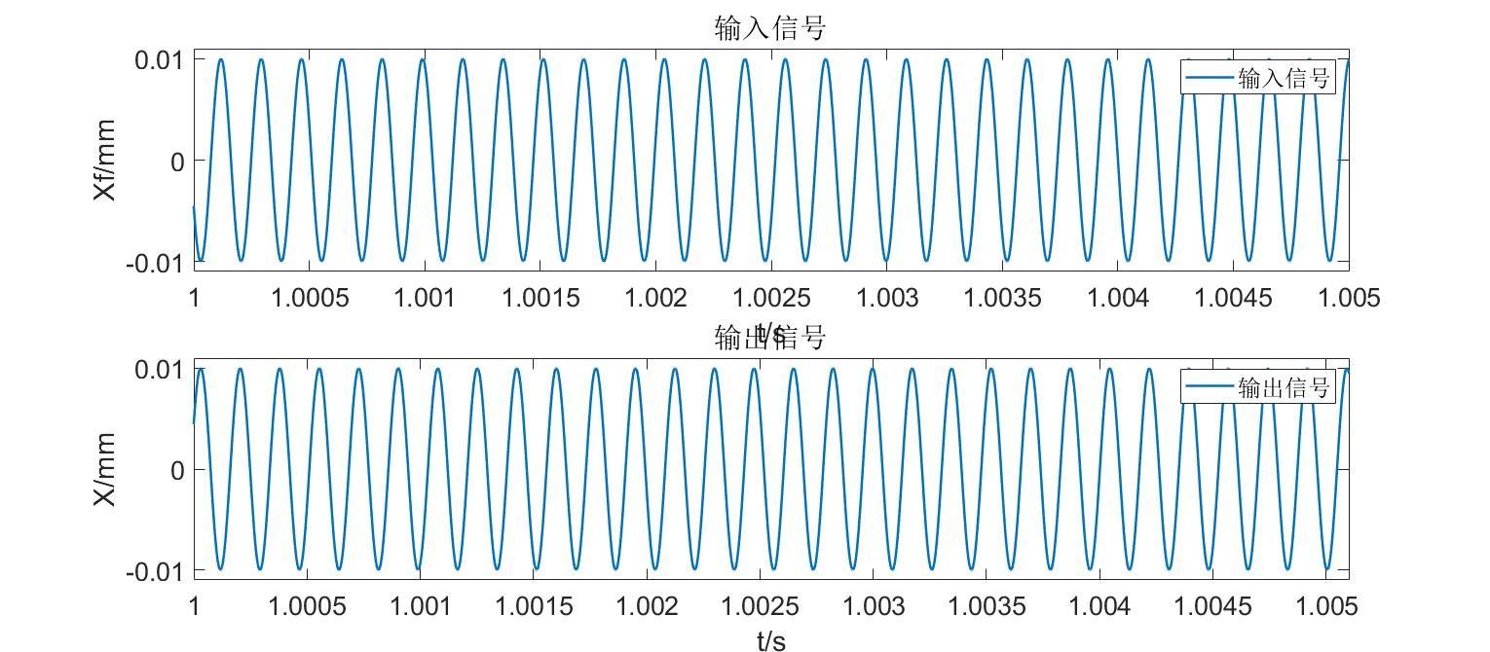
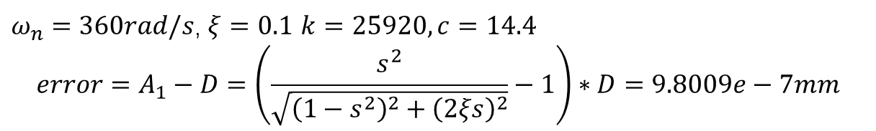
$ω_{n}=360rad/s$, $ξ=0.1k=25920,c=14.4$
$$error=A_{1}−D=\left(\frac{s^{2}}{\sqrt{{\left(1−s^{2}\right)}^{2}+{\left(2ξs\right)}^{2}}}−1\right)∗D=9.8009e−7mm$$

Slide 11
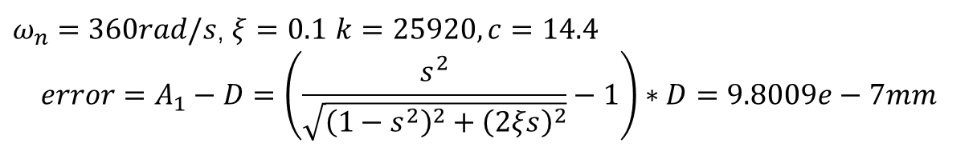
$ω_{n}=360rad/s$, $ξ=0.1k=25920,c=14.4$
$$error=A_{1}−D=\left(\frac{s^{2}}{\sqrt{{\left(1−s^{2}\right)}^{2}+{\left(2ξs\right)}^{2}}}−1\right)∗D=9.8009e−7mm$$

Slide 12
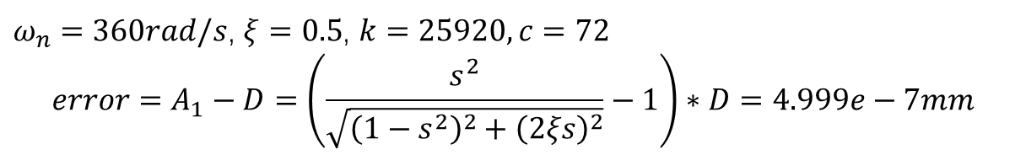
$ω_{n}=360rad/s$, $ξ=0.5$, $k=25920,c=72$
$$error=A_{1}−D=\left(\frac{s^{2}}{\sqrt{{\left(1−s^{2}\right)}^{2}+{\left(2ξs\right)}^{2}}}−1\right)∗D=4.999e−7mm$$

Slide 13
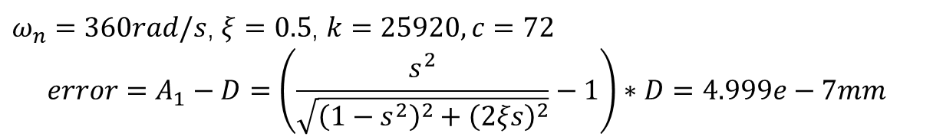
$ω_{n}=360rad/s$, $ξ=0.5$, $k=25920,c=72$
$$error=A_{1}−D=\left(\frac{s^{2}}{\sqrt{{\left(1−s^{2}\right)}^{2}+{\left(2ξs\right)}^{2}}}−1\right)∗D=4.999e−7mm$$

Slide 14

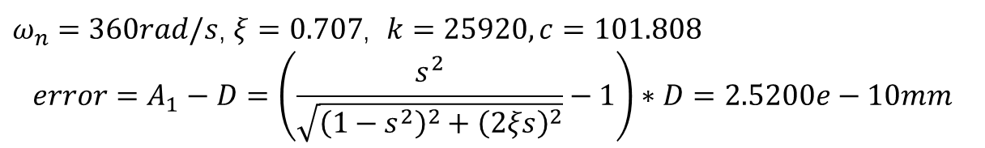
$ω_{n}=360rad/s$, $ξ=0.707$, $k=25920,c=101.808$
$$error=A_{1}−D=\left(\frac{s^{2}}{\sqrt{{\left(1−s^{2}\right)}^{2}+{\left(2ξs\right)}^{2}}}−1\right)∗D=2.5200e−10mm$$

Slide 15
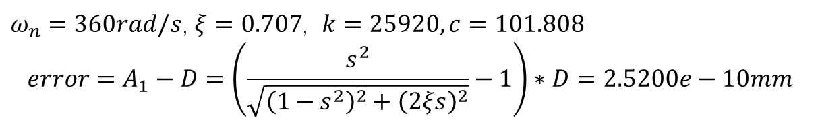
$ω_{n}=360rad/s$, $ξ=0.707$, $k=25920,c=101.808$
$$error=A_{1}−D=\left(\frac{s^{2}}{\sqrt{{\left(1−s^{2}\right)}^{2}+{\left(2ξs\right)}^{2}}}−1\right)∗D=2.5200e−10mm$$

Slide 16
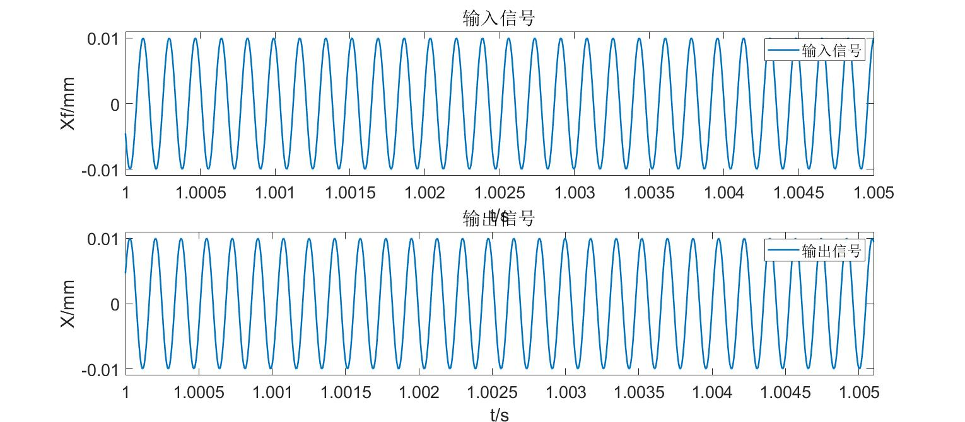
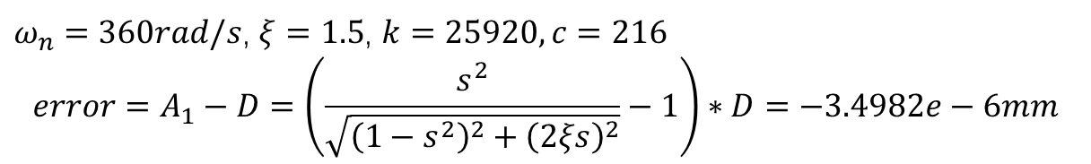
$ω_{n}=360rad/s$, $ξ=1.5$, $k=25920,c=216$
$$error=A_{1}−D=\left(\frac{s^{2}}{\sqrt{{\left(1−s^{2}\right)}^{2}+{\left(2ξs\right)}^{2}}}−1\right)∗D=−3.4982e−6mm$$

Slide 17
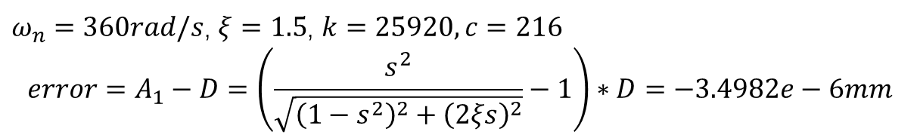
$ω_{n}=360rad/s$, $ξ=1.5$, $k=25920,c=216$
$$error=A_{1}−D=\left(\frac{s^{2}}{\sqrt{{\left(1−s^{2}\right)}^{2}+{\left(2ξs\right)}^{2}}}−1\right)∗D=−3.4982e−6mm$$

Slide 18
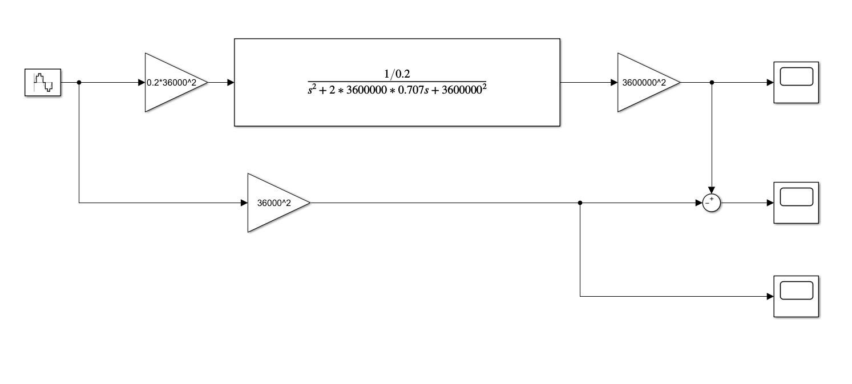
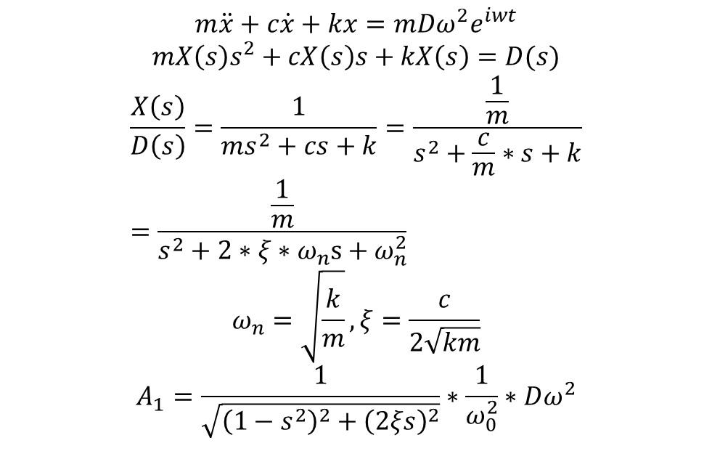
$$m\ddot{x}+c\dot{x}+kx=mDω^{2}e^{iwt}$$
$$mX\left(s\right)s^{2}+cX\left(s\right)s+kX\left(s\right)=D(s)$$
$$\frac{X\left(s\right)}{D\left(s\right)}=\frac{1}{ms^{2}+cs+k}=\frac{\frac{1}{m}}{s^{2}+\frac{c}{m}∗s+k}=\frac{\frac{1}{m}}{s^{2}+2∗ξ∗ω_{n}s+ω_{n}^{2}}$$
$$ω_{n}=\sqrt{\frac{k}{m}},ξ=\frac{c}{2\sqrt{km}}$$
$$A_{1}=\frac{1}{\sqrt{{\left(1−s^{2}\right)}^{2}+{\left(2ξs\right)}^{2}}}∗\frac{1}{ω_{0}^{2}}∗Dω^{2}$$
加速度测量
选择$s=\frac{ω}{ω_{n}}=1/100，ω_{n}=\text{3600000}\text{rad}\text{/}\text{s}\text{,}\text{k}\text{=}ω_{n}^{2}∗m=2.592e12$

Slide 19
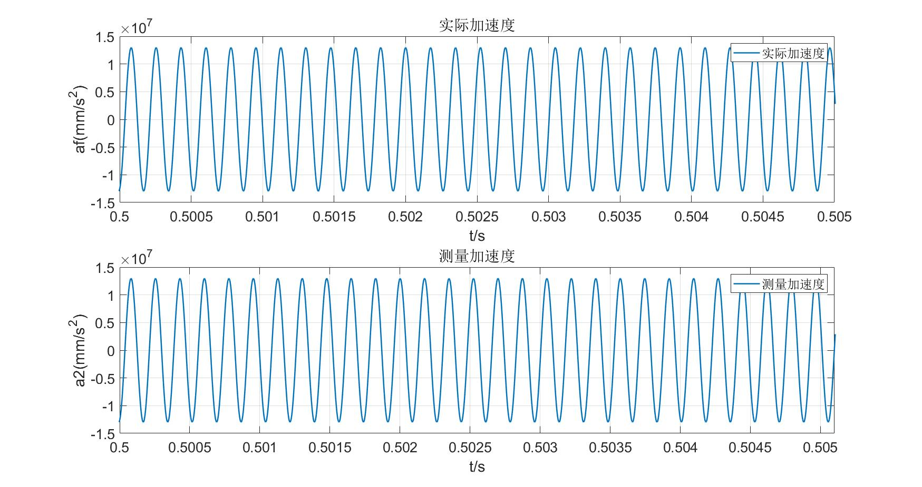
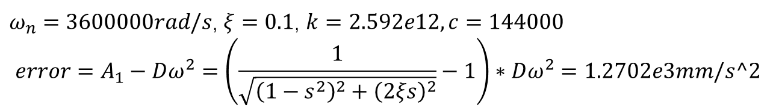
$ω_{n}=3600000rad/s$, $ξ=0.1$, $k=2.592e12,c=144000$
$$error=A_{1}−Dω^{2}=\left(\frac{1}{\sqrt{{\left(1−s^{2}\right)}^{2}+{\left(2ξs\right)}^{2}}}−1\right)∗Dω^{2}=1.2702e3mm/s^2$$

Slide 20
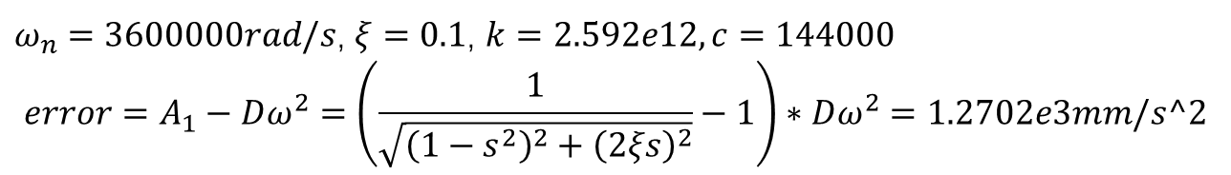
$ω_{n}=3600000rad/s$, $ξ=0.1$, $k=2.592e12,c=144000$
$$error=A_{1}−Dω^{2}=\left(\frac{1}{\sqrt{{\left(1−s^{2}\right)}^{2}+{\left(2ξs\right)}^{2}}}−1\right)∗Dω^{2}=1.2702e3mm/s^2$$

Slide 21
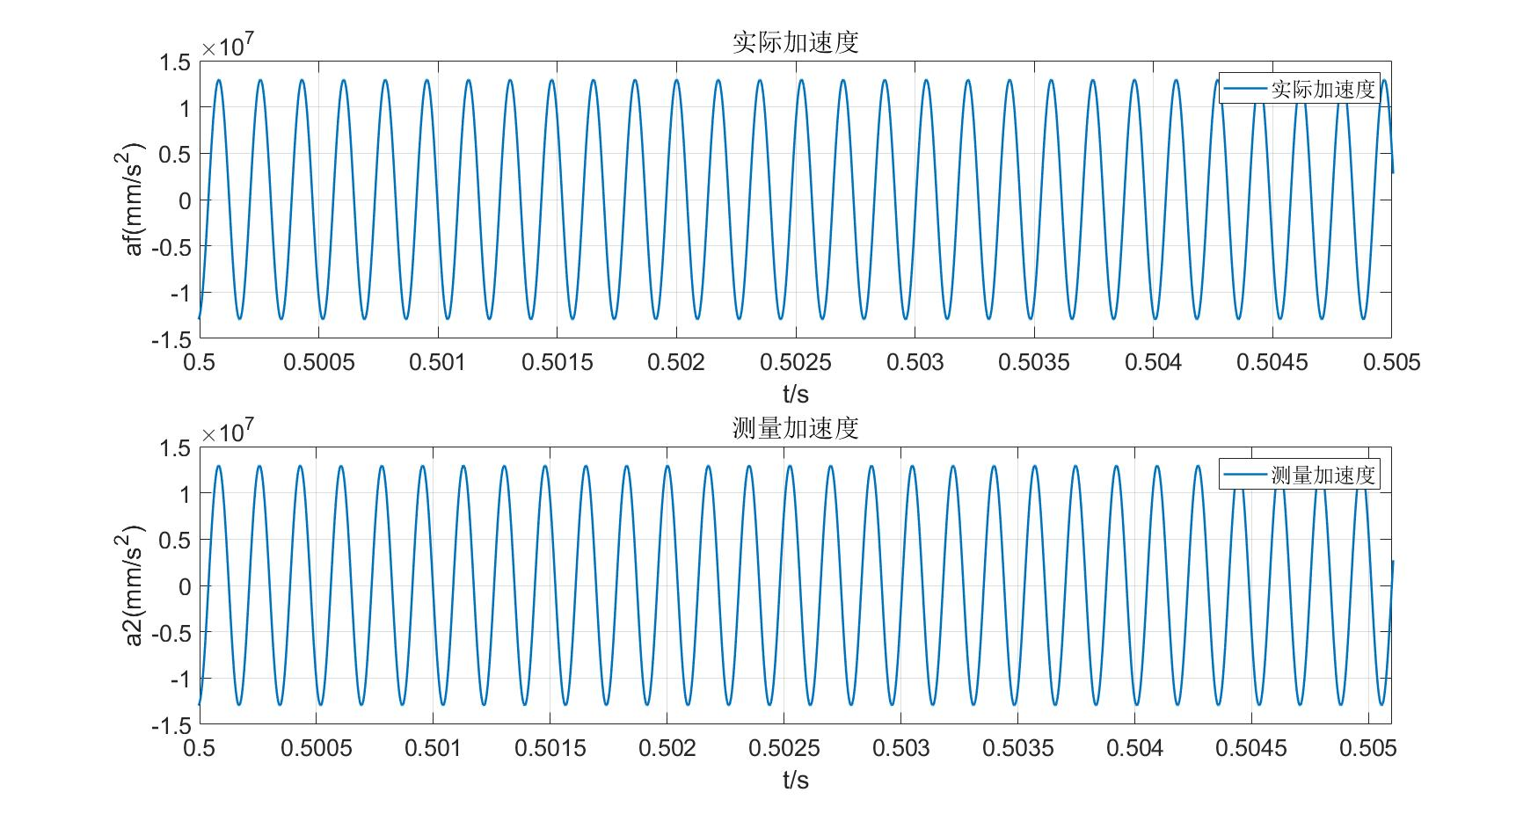
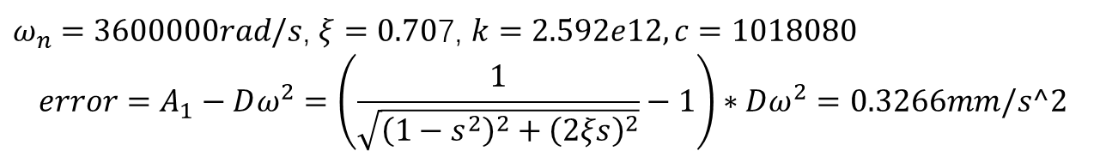
$ω_{n}=3600000rad/s$, $ξ=0.70$7, $k=2.592e12,c=1018080$
$$error=A_{1}−Dω^{2}=\left(\frac{1}{\sqrt{{\left(1−s^{2}\right)}^{2}+{\left(2ξs\right)}^{2}}}−1\right)∗Dω^{2}=0.3266mm/s^2$$

Slide 22
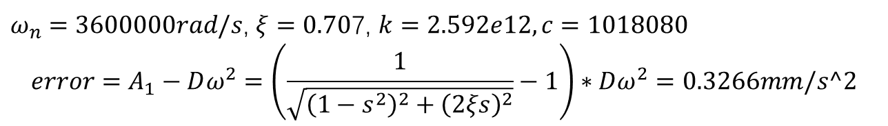
$ω_{n}=3600000rad/s$, $ξ=0.70$7, $k=2.592e12,c=1018080$
$$error=A_{1}−Dω^{2}=\left(\frac{1}{\sqrt{{\left(1−s^{2}\right)}^{2}+{\left(2ξs\right)}^{2}}}−1\right)∗Dω^{2}=0.3266mm/s^2$$

Slide 23
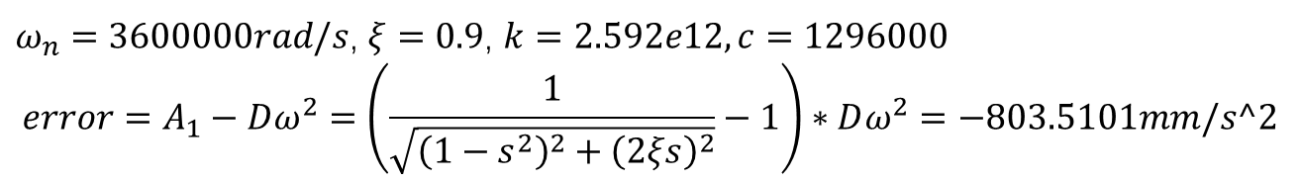
$ω_{n}=3600000rad/s$, $ξ=0.9$, $k=2.592e12,c=1296000$
$$error=A_{1}−Dω^{2}=\left(\frac{1}{\sqrt{{\left(1−s^{2}\right)}^{2}+{\left(2ξs\right)}^{2}}}−1\right)∗Dω^{2}=−803.5101mm/s^2$$

Slide 24
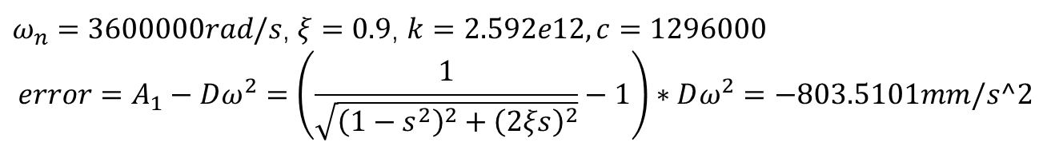
$ω_{n}=3600000rad/s$, $ξ=0.9$, $k=2.592e12,c=1296000$
$$error=A_{1}−Dω^{2}=\left(\frac{1}{\sqrt{{\left(1−s^{2}\right)}^{2}+{\left(2ξs\right)}^{2}}}−1\right)∗Dω^{2}=−803.5101mm/s^2$$

Slide 25
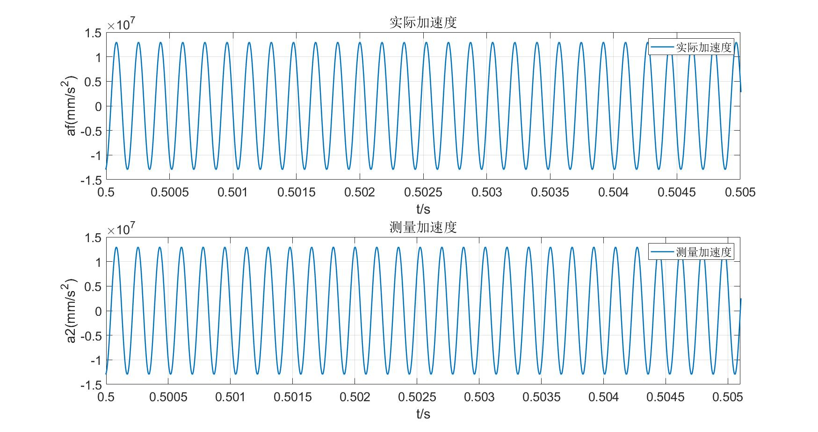
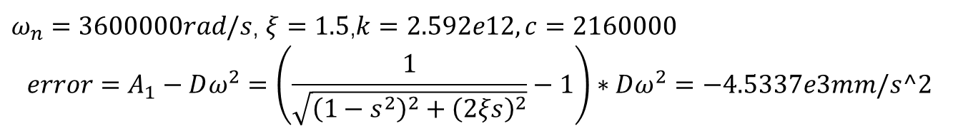
$ω_{n}=3600000rad/s$, $ξ=1.5$,$k=2.592e12,c=2160000$
$$error=A_{1}−Dω^{2}=\left(\frac{1}{\sqrt{{\left(1−s^{2}\right)}^{2}+{\left(2ξs\right)}^{2}}}−1\right)∗Dω^{2}=−4.5337e3mm/s^2$$

Slide 26
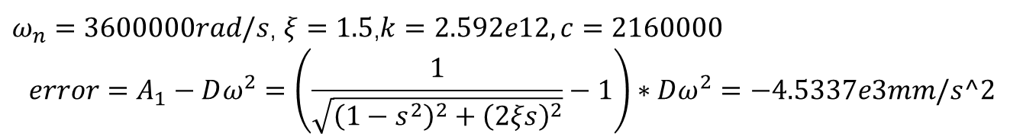
$ω_{n}=3600000rad/s$, $ξ=1.5$,$k=2.592e12,c=2160000$
$$error=A_{1}−Dω^{2}=\left(\frac{1}{\sqrt{{\left(1−s^{2}\right)}^{2}+{\left(2ξs\right)}^{2}}}−1\right)∗Dω^{2}=−4.5337e3mm/s^2$$

Slide 27
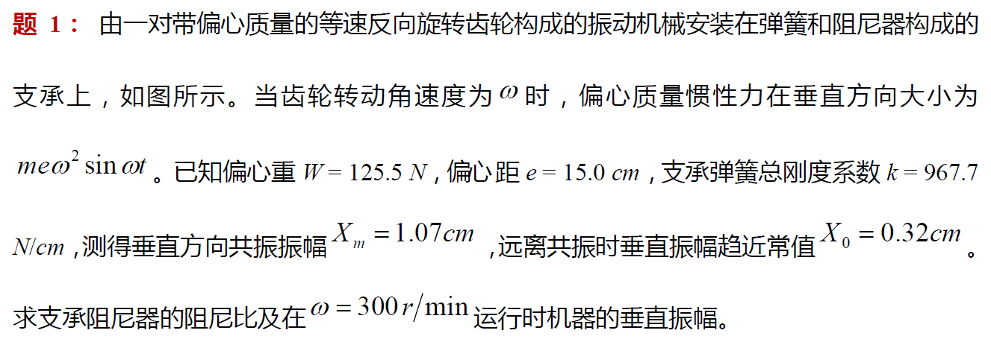
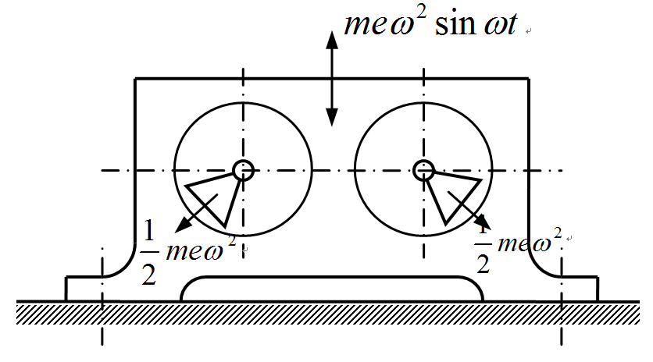

Slide 28
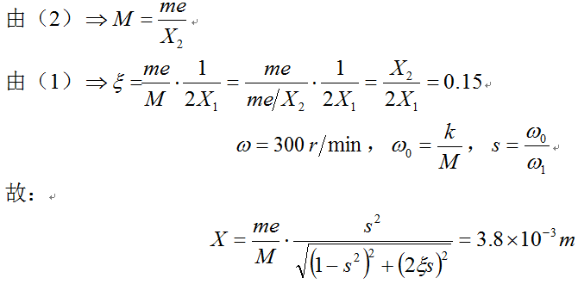
s=1时共振，振幅为：
远离共振点时，振幅为：

Slide 29
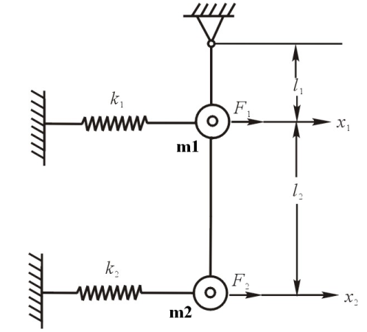
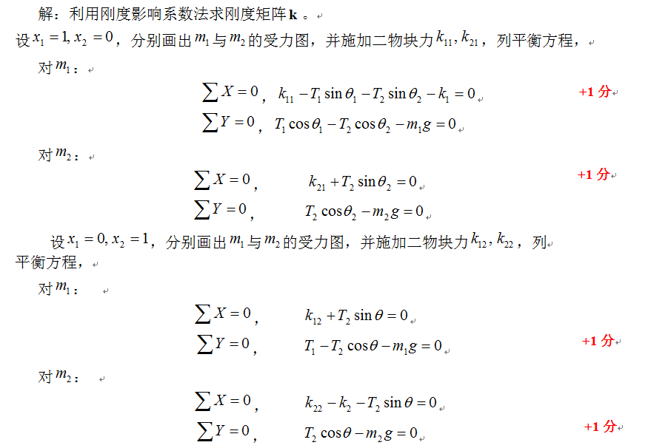
作业1：下图是一个带有附有质量 和 上的约束弹簧双摆，采用质量的微小水平平动 和 为坐标，写出系统运动的作用力方程（参考第4讲内容）

Slide 30
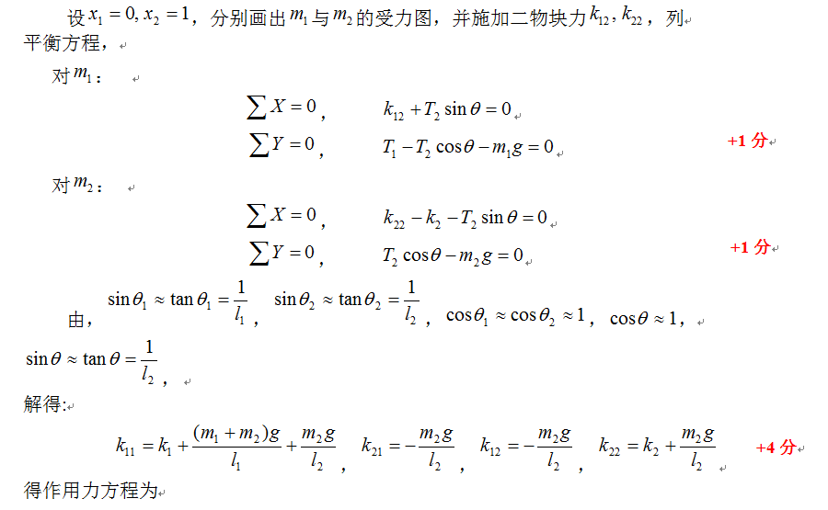
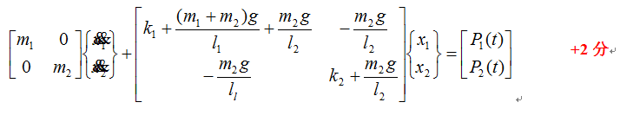

Slide 31
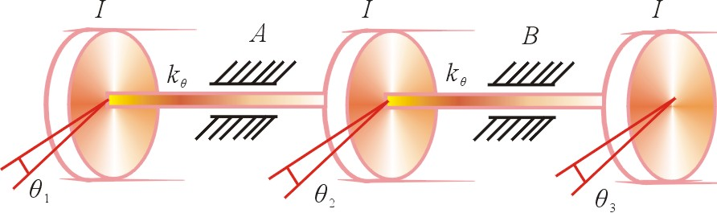
题2：三圆盘装在可以在轴承内自由转动的轴上。它们对转轴的转动惯量均为I，各段轴的扭转刚度系数均为 ，轴重不计。若已知运动的初始条件
求系统对初始条件的响应。
解：系统的位置可由三圆盘的转角 确定，
运动微分方程是
求主振型

Slide 32
写出特征方程
得到系统的频率方程
解出三个固有频率

Slide 33
三个固有频率
求出特征矩阵的伴随矩阵的第一列
将各频率依次代入，即得各阶主振型

Slide 34
各阶主振型
将三阶主振型为列，依次排列组成主振型矩阵
求出主质量矩阵
求出正则振型，进一步建立正则振型矩阵

Slide 35
求系统初始条件的正则坐标表示

Slide 36
求出响应为
若初始条件为
求系统的响应

Slide 37
由于初始条件与第二阶主振型一致，所以，系统将以第二固有频率p₂作谐振动。

